Slide 1
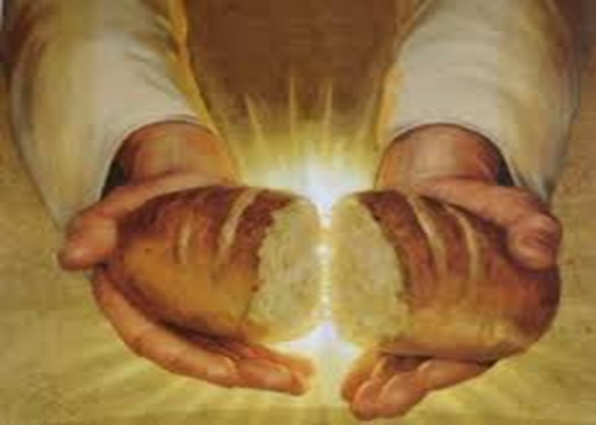
PONUDI KRUH Kuhanje za beskućnike
Pripremile: Anđelka Čizmić i Marina Rubić
16. listopada 2013.
OŠ „Dr. fra Karlo Balić” Šestanovac

Slide 2
KUHAMO ZA BESKUĆNIKE
u povodu Dana kruha i Svjetskog dana beskućnika.

Slide 3
Tko su beskućnici?
Definicija beskućnika prema Zakonu o socijalnoj skrbi u RH:
Beskućnik je osoba koja nema gdje stanovati, boravi na javnom i drugom mjestu koje nije namijenjeno za stanovanje i nema sredstava kojima bi mogla podmiriti potrebu stanovanja.

Slide 4
Imati dom podrazumijeva:
imati odgovarajući prostor koji je u isključivom posjedu osobe i njegove / njezine obitelji
biti u mogućnosti održavati privatnost i druženje
imati zakonsko pravo na korištenje

Slide 5
4 oblika nedostatka doma
bez krova nad glavom
bez stana ili kuće
nesigurno stanovanje
neadekvatno stanovanje

Slide 6
Beskućnici u Hrvatskoj
11 Prihvatilišta u RH
do 400 korisnica/ka
samo na ulici, trenutno živi i boravi još 500 beskućnica/ka
Minimalno 5000 osoba živi u neadekvatnim uvjetima (brodovima, barakama, podrumima, napuštenim prostorima, garažama, kamp kućicama, automobilima, bez struje i vode...)
Dolazimo do broja od minimalno 6000 osoba !!!

Slide 7
Beskućnici u Hrvatskoj
Gotova sva Prihvatilišta u RH realiziraju dodatne usluge: savjetodavni rad, socijalno uključivanje, radno – okupacijske aktivnosti, materijalna davanja, ...

Slide 8
Prihvatilišta u RH:
Osijek: Prihvatilište za beskućnike,“Dom Sv. Vinka Paulskog”, Caritas Osijek
Varaždin: Udruga Novi put
Zagreb: Prihvatilište za beskućnike Velika Kosnica, GD Crvenog križa Zagreb
Zagreb: Dislocirana jedinica za smještaj beskućnika Rakitje, Caritas
Zagreb: Prenoćište za beskućnike, Samostan „Misionarke ljubavi - Sestre Majke Terezije“
Karlovac: Udruga Milosrđe, Centar za beskućnike
Rijeka: FSRT, Prihvatilište Ruže Sv.Franje
Rijeka: Udruga Oaza
Pula: Prihvatilišta za beskućnike, GD Crvenog križa Pula
Zadar: Dom Sv. Vinko Paulski, Caritas Zadarske nadbiskupije
Kaštela: ( u otvaranju ) Udruga Sv.Jeronim
Split: Prihvatilište za beskućnice/ke i stambena zajednica za beskućnike, Udruga MoSt

Slide 9
Prihvatilište za beskućnike u Splitu
Uz pomoć Grada Splita i Upravnog odjela za socijalnu skrb i zdravstvenu zaštitu, djelatnici i volonteri udruge MoSt osmislili su program skrbi i brige o beskućnicima
Prihvatilište za beskućnike započelo je sa radom 01. listopada 2000. godine.

Slide 10
Prihvatilište za beskućnike u Splitu
Prostor Prihvatilišta za beskućnike (muškarce) je veličine 96 m2, u kojem se nalazi 14 kreveta i 2 pomoćna ležaja, a iako je maksimalni kapacitet 16 osoba u iznimno hladnim danima znaju skrbiti i za 22 korisnika.
Prihvatilište je otvoreno svaku noć od 20 sati do 08 sati. Tijekom zime je otvoreno od 17 sati ( uz pomoć volontera) a u slučaju iznimne hladnoće i blagdanima, otvoreno je cijeli dan.

Slide 11
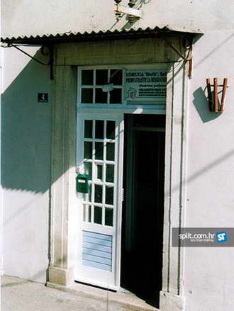

Slide 12
Prihvatilište za beskućnike u Splitu
Zbog malog prostornog kapaciteta i sve većeg broja socijalno ugroženih žena, koje su nam se obraćale za pomoć, u studenom 2003.godine otvorili smo Prihvatilište za žene beskućnice.
Maksimalni kapacitet stambene zajednice je osam korisnica a u prosjeku boravi pet do šest žena.Korisnice mogu boraviti u prostoru cijeli dan uz nadzor i organizaciju dnevne dinamike od strane djelatnika i volontera Udruge.

Slide 13
Prihvatilište za beskućnike u Splitu
Za korisnike je osigurana i
mogućnost obavljanja osobne
higijene te zamjena obuće i odjeće.
Svi korisnici imaju osiguran ručak u jednoj od dvije splitske pučke kuhinje.

Slide 14
O la la 366 večera Direktno, od srca beskućnicima Splita
gospođe Lada Štefek i Lana Iljadica su na Facebooku pokrenule akciju kako bi potaknule svoje sugrađane i osigurale besplatnu i toplu večeru najugroženijim Splićanima.

Slide 15
O la la 366 večera
Akcija je započela 1.1.2012.
Više od 12 000 obroka je do sada skuhano
Gotovo dvije godine neprekidnog kuhanja

Slide 16
A kuhali smo im i mi prošle školske godine…

Slide 22
PONUDI KRUH
Kada gladnom ponudiš kruha
Neka to bude srca čista.
Da mu osmjeh od uha do uha
Ugrije dušu i slobodno blista.
Kada nekom ponudiš kruha
Pokušaj to slobodno dati,
I ne gledaj kakvog je ruha
I može li i on što dati.
Ponudi kruha onom kom´ treba,
Ponudi kruh za spas od gladi,
Pa ćeš imati blagoslov Neba,
Što krila daje sreći i nadi.
Preuzeto s Lukinog portala

Slide 23
A sad ste vi na redu!
Kako se uključiti?
https://www.facebook.com/pages/O-La-La/328012360546209?id=328012360546209&sk=app_101709316537832

